Slide 1
您可把幻灯片中的深蓝主色换成其他喜欢的颜色
Fell free to change the main color to anyone you want
果冻作品

Slide 2
V1
产品伤害危机对品牌资产的影响
汇报人: 我吃果冻
汇报时间: 2015.3.22
指导老师: XXXXXX

Slide 3
1.绪论
目录
产品伤害危机对
品牌资产的影响
4.讨论与局限
2.文献综述
3.实证研究

Slide 4

1
绪论
>>>

Slide 5



什么是产品伤害危机
什么是品牌资产
产品伤害危机是指偶尔出现并被广泛宣传的关于某个产品是有缺陷或是对消费者有危险的事件 (Siomkos & KurZbard, 1994)
品牌资产是一个产品因为其品牌名称而产生的增加价值。
绪论
问题的提出
研究的目的与意义
研究的思路与方法

Slide 6

产品伤害危机对品牌资产影响
产品伤害危机频发
研究产品伤害危机对品牌资产的影响有重要意义
丰田召回门
的发生
品牌资产越来越重要
绪论
问题的提出
研究的目的与意义
研究的思路与方法

Slide 7
研究的目的与意义
研究目的
1.
建立产品伤害危机对品牌资产影响的完整分析框架；
2.
分析产品伤害危机对原品牌的影响；
研究意义
3.
分析产品伤害危机对各竞争品牌的影响；
影响机理
更进一步理解产品伤害危机对品牌资产的
不同的视角
为企业提供 应对产品伤害危机
绪论
问题的提出
研究的目的与意义
研究的思路与方法

Slide 8


研究思路
品牌资产
的测量
计算
品牌资产
计算品牌资产及相关指标的值
原品牌的影响
比较
品牌资产
行业内竞争品牌优劣势的变化
研究方法
绪论
问题的提出
研究的目的与意义
研究的思路与方法

Slide 9

2
文献综述
>>>

Slide 10
品牌资产相关文献
Firm
based
品牌资产可以分为attribute-based和 nonattribute-based
品牌资产
的定义
品牌资产
的测量
(CHAN SU PARK and V. SRINIVASAN, 1994)
Consumer
based
品牌资产可以分为功能性和亲和力两大因素
(Morgan, 2000)
文献综述
品牌资产及其测量
产品伤害危机相关研究
产品伤害危机对品牌资产的影响

Slide 11

品牌资产的测量模型
Authority
品牌资产可以分为attribute-based和 nonattribute-based
Identification
(CHAN SU PARK and V. SRINIVASAN, 1994)
Brand Euqity
Approval
品牌资产可以分为功能性和亲和力两大因素
(Morgan, 2000)
Performance
文献综述
品牌资产及其测量
产品伤害危机相关研究
产品伤害危机对品牌资产的影响

Slide 12
产品伤害危机相关文献
概念与分类
责任归因
对相关变量的影响
可辩解型
责任不明情况下的责任归因
不可辩解型
消费者购买意愿
消费者态度
企业声誉对归因的影响
应对方式
消费者危险感知
人口统计特征对归因的影响
消费者抱怨行为
消费者考虑集
消费者忠诚度
寻找不同类型危机的最优应对方式
品牌资产
文献综述
品牌资产及其测量
产品伤害危机相关研究
产品伤害危机对品牌资产的影响

Slide 13

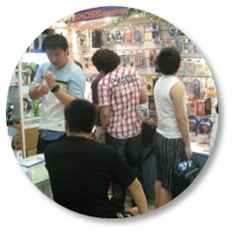
产品伤害危机对品牌资产的影响
关注应对方式对品牌资产的影响
企业
早期的研究表明,产品召回不仅会造成有形的产品损失,而且还会造成类似于品牌感知的无形资产损失
产品伤害危机及其应对方式是一种信号机制,会影响构成品牌资产的品牌信念、品牌态度等心理因素。要传达较好的信号,保护脆弱的品牌资产,就XXXXXXXXXXXXXXXXXXXXXXXXXXXX
消费者期望、购买行为类型等因素会影响被产品伤害危机殃及的品牌资产
消费者对品牌的期望越高,品牌资产受损的程度就越小(吴旭明等,2008)
购买行为类型方面,对于采取减少失调性购买的行为、复杂购买行为、多样化购买行为和XXXXXXXXXXXXXXXXXXXXXXXXXXXXXXX
消费者
文献综述
品牌资产及其测量
产品伤害危机相关研究
产品伤害危机对品牌资产的影响

Slide 14

3
实证研究
>>>
以“丰田召回门”为例

Slide 15

量表开发旨在发掘测量品牌资产的
四个构念的观测变量
6场座谈会 8-9位希望在六个月内购车的消费者
300样本的预测试
因子分析和相关性分析
四个构念的测量指标
结合焦点访谈会的发现
并参考了大量相关文献
Authority主要是借鉴了Brucks，Zeithaml和Naylor的量表
Identification参考了Grewal与Sweeney的相关量表
Approval参考了Soutar的相关量表
Performance参考了Dodds，Monroe的相关量表
实证研究
品牌资产测量量表开发
与变量测量
正式调查与
数据截取
测量的信度与效度检验
品牌资产的计算
结果分析

Slide 16
略
实证研究
品牌资产测量量表开发
与变量测量
正式调查与
数据截取
测量的信度与效度检验
品牌资产的计算
结果分析

Slide 17

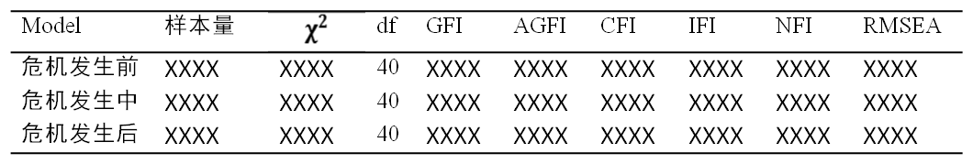
表1 验证性因子分析结果
信度与效度
各项拟合指标均在可接受的范围内，模型的整体拟合度良好。
注：由于卡方统计值对样本量很敏感，因此，我们主要依据以上
几个代表性拟和指标对模型效度进行评价。
实证研究
品牌资产测量量表开发
与变量测量
正式调查与
数据截取
测量的信度与效度检验
品牌资产的计算
结果分析

Slide 18
表2 量表效度与信度检验
信度与效度
因子 | AVE | CR | Cronbach’s α
Authority | XXXX | XXXX | XXXX
Identification | XXXX | XXXX | XXXX
Approval | XXXX | XXXX | XXXX
Performance | XXXX | XXXX | XXXX
平均抽取方差（AVE）都大于0.7,
测量具备良好的汇聚效度
各潜变量AVE均大于该潜变量与其它潜变量的相关系数的平方,
各潜变量具有较高的判别效度
所有结构变量的α值都在0.85以上,
观测变量能够比较一致地反映结构变量
实证研究
品牌资产测量量表开发
与变量测量
正式调查与
数据截取
测量的信度与效度检验
品牌资产的计算
结果分析

Slide 19
研究思路
品牌资产
的测量
计算
品牌资产
计算品牌资产及相关指标的值
原品牌的影响
比较
品牌资产
行业内竞争品牌优劣势的变化
实证研究
品牌资产测量量表开发
与变量测量
正式调查与
数据截取
测量的信度与效度检验
品牌资产的计算
结果分析

Slide 20
结果分析的思路
有什么影响
怎样定义优劣势
原品牌的影响
比较
品牌资产
行业内竞争品牌优劣势的变化
影响的机理
优劣势的
变化
实证研究
品牌资产测量量表开发
与变量测量
正式调查与
数据截取
测量的信度与效度检验
品牌资产的计算
结果分析

Slide 21
1
产品伤害危机
对原品牌的影响
有什么影响
怎样定义优劣势
原品牌的影响
比较
品牌资产
行业内竞争品牌优劣势的变化
影响的机理
优劣势的
变化
实证研究
品牌资产测量量表开发
与变量测量
正式调查与
数据截取
测量的信度与效度检验
品牌资产的计算
结果分析

Slide 22
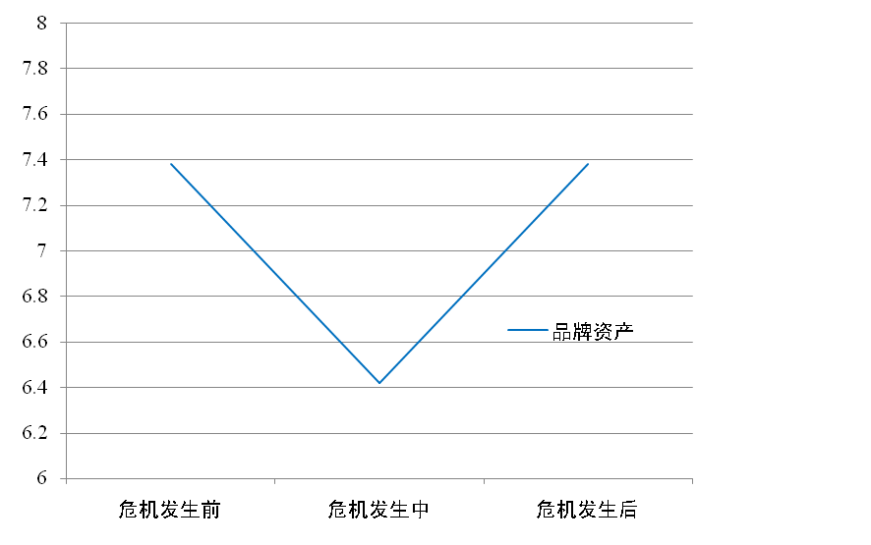
“丰田召回门”对丰田品牌的影响
“丰田召回门”对丰田品牌资产的影响
危机发生时品牌资产出现明显下滑
经过XX时间，品牌资产回升至原来同等水平
图1 危机过程丰田品牌资产变化情况

Slide 23
2
产品伤害危机
对行业内竞争品牌的影响
有什么影响
怎样定义优劣势
原品牌的影响
比较
品牌资产
行业内竞争品牌优劣势的变化
影响的机理
优劣势的
变化

Slide 24


行业内竞争品牌优劣势的变化
怎样定义品牌的优劣势
选取销量占有率排名前12的品牌
主要品牌 | before | during | after
大众
本田
通用
马自达
丰田
奥迪
日产
现代
标致
长安
福特
奇瑞
将12品牌的品牌资产及其他指标数据进行标准化
如何更为直观的表现优劣势
将标准化后的指标值放大到10维度下，得修正值
不同阶段的优劣势如何比较
将最终得到的修正值定义为优势指数

Slide 25
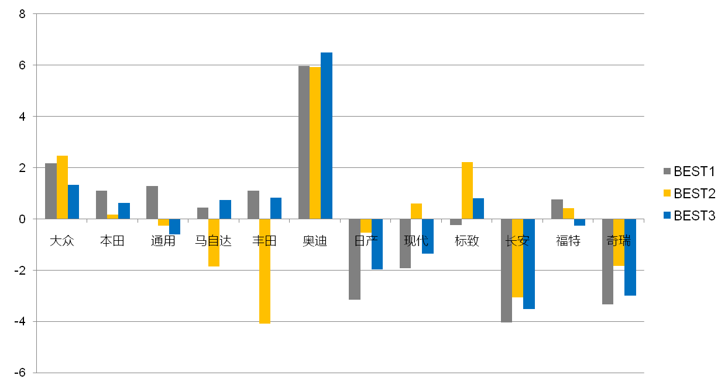
行业内竞争品牌优劣势的变化
竞争品牌优劣势的变化
图4 危机过程行业竞争品牌优势指数情况

Slide 26

4
管理启示
>>>

Slide 27
欢迎提问
XX大学XXXXXXXX学院
汇报人: 我吃果冻

Slide 28
THANKS
for your time

